Slide 1

española
Notes:
Geografía española: Spanish geography
In this lesson pupils will learn to understand and describe the locations of some of the key towns/cities in Spain, how to ask where something is.and what something is called.

Slide 2
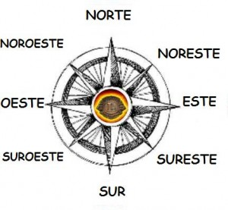
Hoy vamos a…
repasar 5 países
aprender 6 ciudades españoles
aprender los puntos cardinales

Slide 3
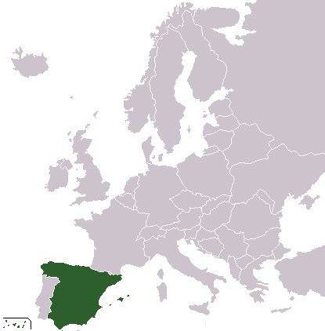





¿Qué número es el país?
Inglaterra es número …
2
Inglaterra
3
Alemania
4
Francia
1
2
3
5
España
4
1
Irlanda
5
Notes:
A quick introduction to 5 European countries:
¿Qué número es el país? = Which number is the country?
Inglaterra = England, Alemania = Germany, Francia = France, España = Spain, Irlanda = Ireland
Teachers should ask the question and give pupils time in pairs to look at the flags and the spelling (pronouncing the countries aloud) to work out which numbers matches each country.
Inglaterra es número … = England is number …
The answers are revealed on mouse clicks starting with England and working down to Ireland. Pupils should be able to answer with the Spanish numbers, and hopefully full sentences ‘Inglaterra es número dos’ etc.

Slide 4
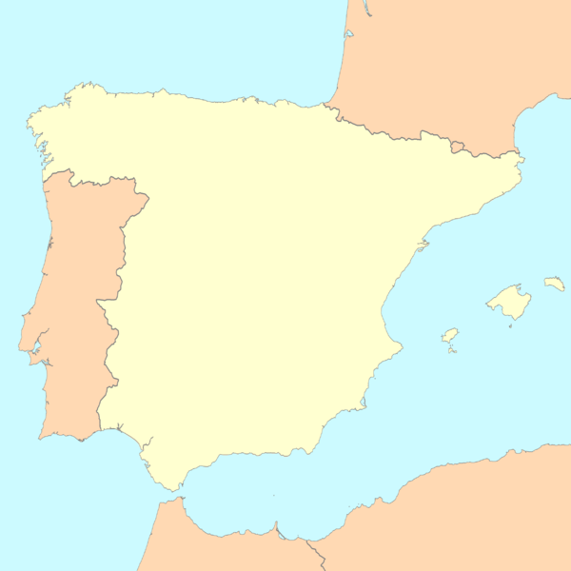
1
2
3
4
5
6
7
Notes:
This is a hand-out for the pupils to fill in with the information from the next few slides.

Slide 5
Francia
1
España
2
¿Cómo se llama este país?
3
Portugal
4
5
6
7
Notes:
Pupils have to fill in the answers on their map from the previous slide – name of countries in boxes and cities beside the numbers.
This exercise encourage coping skills – pupils have never met the points of the compass but will hopefully work out the equivalents as many are cognates and I have listed the more straightforward ones first.
¿Cómo se llama este país?: What is this country called? (Only Spain, France, Portugal here. We are concentrating on Spain but obviously pupils would see the other two on most maps of Spain as bordering countries.)

Slide 6
1
Bilbao
2
Pamplona
3
Barcelona
4
Madrid
5
Valencia
Pamplona está en el
norte de España.
¿Qué número es?
6
Granada
Valencia está en el
este de España.
¿Qué número es?
2
5
7
Cádiz
Granada está en el sur de España, pero no está en la costa. ¿Qué número es?
Cádiz está en el sur de España,
en la costa. ¿Qué número es?
Barcelona está en el noreste de España,
en la costa. ¿Qué número es?
Bilbao está en el norte de España, en la costa.
¿Qué número es?
7
6
4
3
Madrid está en el centro de España. ¿Qué número es?
1
Notes:
Pupils have to fill in the answers on their map – name of cities beside the numbers.
This exercise encourage coping skills – pupils have never met the points of the compass but will hopefully work out the equivalents as many are cognates and I have listed the more straightforward ones first. Ensure that you see the hand before you click for audio when you move over the question with the mouse.
Madrid está en el centro de España. ¿Qué número es?: Madrid is in the centre of Spain. Which number is it?
The number answer appears on the next mouse-click and the city name also appears on the map.
Bilbao está en el norte de España en la costa. ¿Qué número es?: Bilbao is in the north of Spain on the coast. Which number is it?
Barcelona está en el noreste de España en la costa. ¿Qué número es?: Barcelona is in the northeast of Spain on the coast.
Cádiz está en el suroeste de España en la costa. ¿Qué número es?: Cádiz is in the southeast of Spain on the coast.
Granada está en el sur de España pero no está en la costa. ¿Qué número es?: Granada is in the south of Spain but it’s not on the coast.
Pamplona está en el norte de España. ¿Qué número es?: Pamplona is in the north of Spain.
Valencia está en el este de España. ¿Qué número es?: Valencia is in the east of Spain.

Slide 7
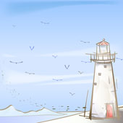
¿Dónde está …?
¿Dónde está Cambridge?
CENTRO
en la costa
Está en el …
Está en el sureste de Inglaterra.
Notes:
¿Dónde está …? Where is …?
¿Dónde está Cambridge? Where is Cambridge?
Está en el …It’s in the …
Está en el sureste de Inglaterra. It’s in the southeast of England.
norte = north; noreste = northeast; este = east ; sureste = southeast; sur = south ; suroeste = southwest; oeste = west; noroeste = northwest; centro = centre; en la costa = on the coast

Slide 9
¿Dónde está Granada?
¿Dónde está Barcelona?
¿Dónde está Valencia?
¿Dónde está Bilbao?
¿Dónde está Pamplona?
¿Dónde está Cádiz?
¿Dónde está Madrid?
Francia
1
Bilbao
España
2
Pamplona
3
Barcelona
Portugal
4
Madrid
5
Valencia
6
Granada
7
Cádiz
Notes:
Pupils can now practise the questions and answer formations from the previous slide by asking and answering questions about the cities they have marked on their maps.
A new question appears in the top left corner on every mouse-click. Pupils should basically reproduce the information they were given on slide 4 – something like this…
Madrid está en el centro de España: Madrid is in the centre of Spain.
Bilbao está en el norte de España en la costa: Bilbao is in the north of Spain on the coast.
Barcelona está en el noreste de España en la costa: Barcelona is in the northeast of Spain on the coast.
Cádiz está en el suroeste de España en la costa: Cádiz is in the southeast of Spain on the coast.
Granada está en el sur de España pero no está en la costa: Granada is in the south of Spain but it’s not on the coast.
Pamplona está en el norte de España: Pamplona is in the north of Spain.
Valencia está en el este de España: Valencia is in the east of Spain.

Slide 10
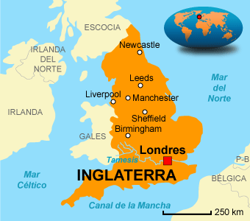
¿Dónde está …?
Está en el …
¿Dónde está Newcastle?
Está en el norte de Inglaterra.
Notes:
To ensure that pupils can not just reproduce information they are already in possession of (as info from slide 4) I have included a map of England here. Pupils should work in pairs to ask and give information about the locations of the cities marked.
Támesis = The Thames
Canal de la Mancha = The English Channel
Mar Céltico = Irish Sea

Slide 11
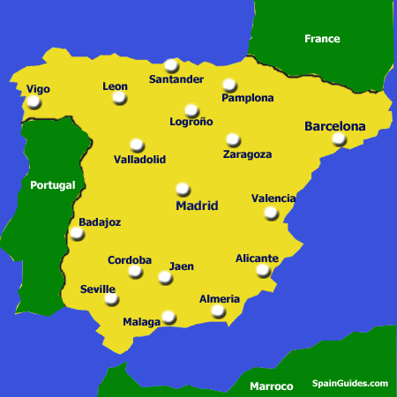
¿Dónde está …?
Francia
Está en el …
Notes:
Pupils may require more oral practice or you may want to use this as written practice. This map has a larger selection of cities – some of which the pupils may have visited.

Slide 12
Francia
1
Bilbao
España
2
Pamplona
3
Barcelona
Portugal
4
Madrid
5
Valencia
6
Granada
7
Cádiz
¿Cómo se llama la ciudad número cuatro?
¿Cómo se llama la ciudad número siete?
¿Cómo se llama la ciudad número cinco?
¿Cómo se llama la ciudad número seis?
¿Cómo se llama la ciudad número uno?
¿Cómo se llama la ciudad número dos?
¿Cómo se llama la ciudad número tres?
Notes:
You may want to ask the pupils to turn their sheets over for a moment. They will now be asked to recall the names of the cities they earlier marked on the map. This is because we are going to be focusing on some of these particular cities for later work on festivals – Madrid and Madrid will not be focused on but it’s of course very important to know the location of the capital.
¿Cómo se llama la ciudad número …?: What’s city number … called?
Encourage pupils to answer using ‘Se llama …’ It’s called …

Slide 13
¿Qué opinas de …? ¿Por qué?
Me gusta…
No me gusta…
Me encanta…
Odio…
porque me parece …
porque creo que es …
turístico/a
moderno/a
bonito/a
tranquilo/a
divertido/a
aburrido/a
feo/a
ruidoso/a
internacional
tradicional
emocionante
interesante
impresionante
Notes:
Revision of vocabulary & phrases pupils will need to be able to say what they think of something and why.
Check pupils are still aware of meanings etc.

Slide 14
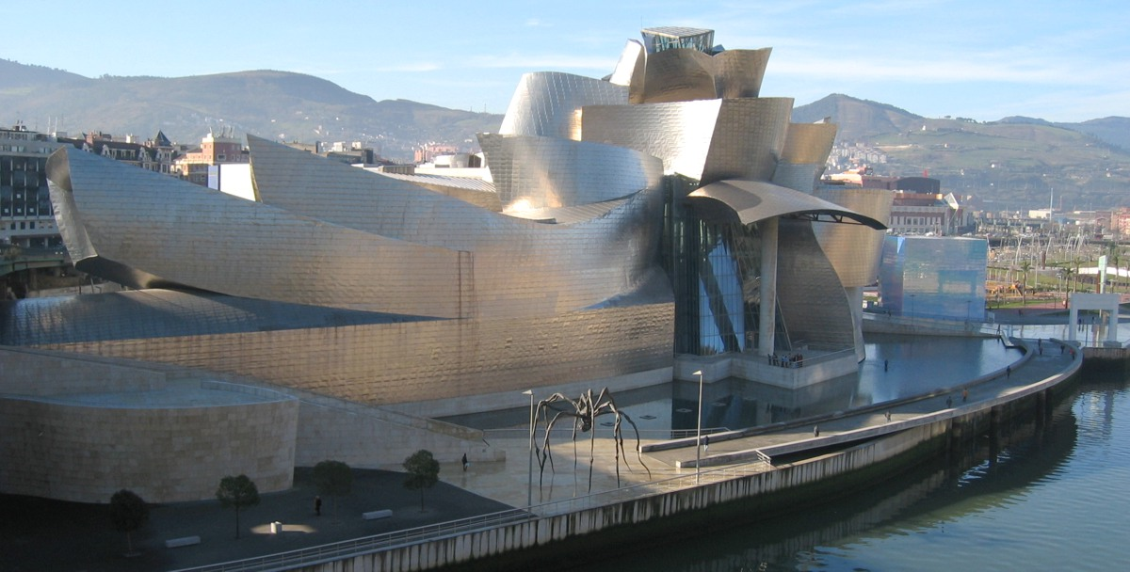
La ciudad de Bilbao es famosa por …
el museo de arte
¿Qué opinas del museo? ¿Por qué?
Notes:
We are now revisiting the phrase ‘famoso/a por ‘ (famous for) and allowing pupils to see a little more of the cities in question.
La ciudad de Bilbao es famosa por …: The city of Bilbao is famous for the art museum. (This is the Bilbao Guggenheim.)
¿Qué opinas del museo? ¿Por qué? What do you think of the museum (masculine)? Why?
Pupils should be encouraged to practise giving their opinions and reason for these opinions. They should try to recycle the vocabulary from previous lessons.

Slide 15
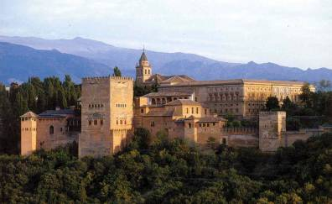
La ciudad de Granada es famosa por …
el palacio de la Alhambra
¿Qué opinas del palacio? ¿Por qué?
Notes:
La ciudad de Granada es famosa por …: The city of Granada is famous for the art museum. (This is the Alhambra Palace.)
¿Qué opinas del palacio? ¿Por qué? What do you think of the palace (masculine)? Why?
Pupils should be encouraged to practise giving their opinions and reason for these opinions. They should try to recycle the vocabulary from previous lessons.

Slide 16
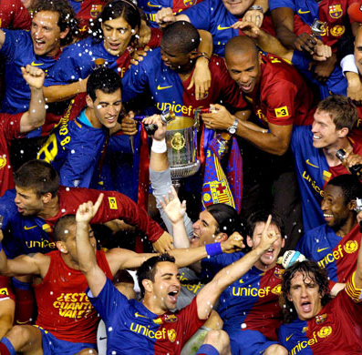
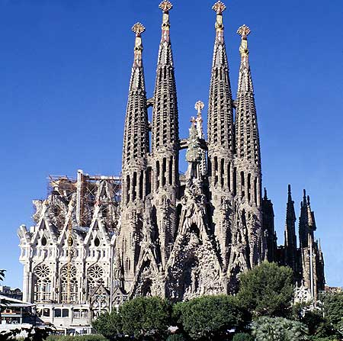
La ciudad de Barcelona es famosa por …
el fútbol
y la catedral
¿Qué opinas del fútbol? ¿Por qué?
¿Qué opinas de la catedral? ¿Por qué?
Notes:
La ciudad de Barcelona es famosa por …: The city of Barcelona is famous for the football & the cathedral. (This is the Sagrada Familia church)
¿Qué opinas del fútbol? ¿Qué opinas de la catedral? ¿Por qué? What do you think of football (masculine)/the cathedral (feminine)? Why?
Pupils should be encouraged to practise giving their opinions and reason for these opinions. They should try to recycle the vocabulary from previous lessons.

Slide 17
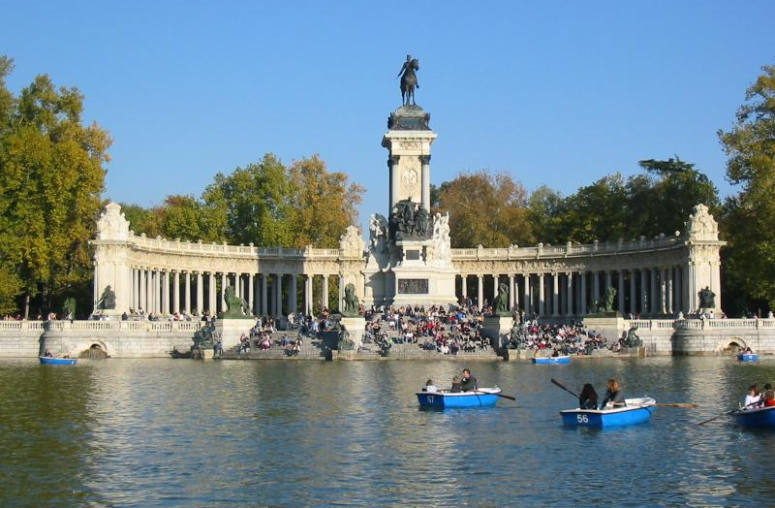
La ciudad de Madrid es famosa por …
el parque Retiro
¿Qué opinas del parque? ¿Por qué?
Notes:
La ciudad de Madrid es famosa por …: The city of Madrid is famous for the Retiro Park. (This is the boating lake on the park)
¿Qué opinas del parque? ¿Por qué? What do you think of the park (masculine)? Why?
Pupils should be encouraged to practise giving their opinions and reason for these opinions. They should try to recycle the vocabulary from previous lessons.

Slide 18
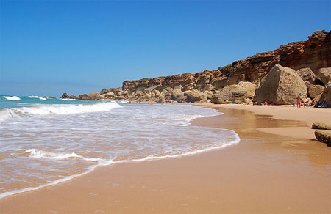
La ciudad de Cádiz es famosa por …
las playas
¿Qué opinas de las playas? ¿Por qué?
Notes:
La ciudad de Cádiz es famosa por …: The city of Cádiz is famous for the beaches.
¿Qué opinas de la foto? ¿Por qué? What do you think of the beaches (feminine, plural)? Why? Pupils should be encouraged to practise giving their opinions and reason for these opinions. They should try to recycle the vocabulary from previous lessons.

Slide 19
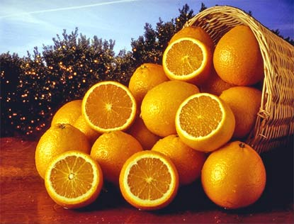
La ciudad de Valencia es famosa por …
las naranjas
¿Qué opinas de las naranjas? ¿Por qué?
Notes:
La ciudad de Valencia es famosa por …: The city of Valencia is famous for the oranges.
¿Qué opinas de las naranjas? ¿Por qué? What do you think of the oranges (feminine, plural)? Why?
Pupils should be encouraged to practise giving their opinions and reason for these opinions. They should try to recycle the vocabulary from previous lessons.

Slide 20
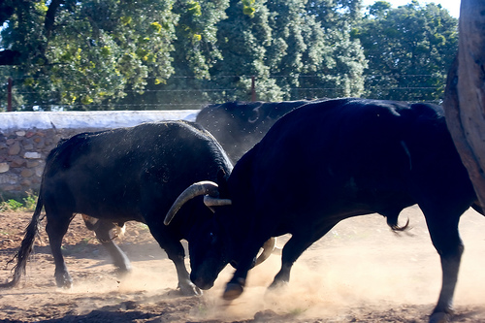
La ciudad de Pamplona es famosa por …
los toros
¿Qué opinas de la foto? ¿Por qué?
Notes:
La ciudad de Pamplona es famosa por …: The city of Pamplona is famous for the bulls.
¿Qué opinas de los toros? ¿Por qué? What do you think of the bulls (masculine, plural)? Why?
Pupils should be encouraged to practise giving their opinions and reason for these opinions. They should try to recycle the vocabulary from previous lessons.

